Slide 1
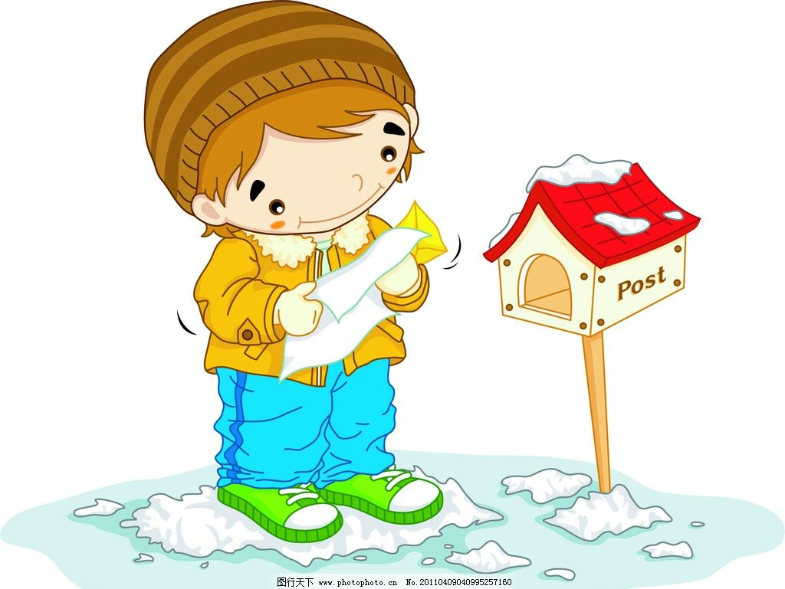

他______到了一封信

Slide 2
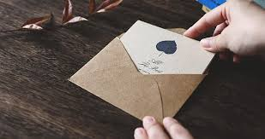
他把信装入______中，准备寄出

Slide 3
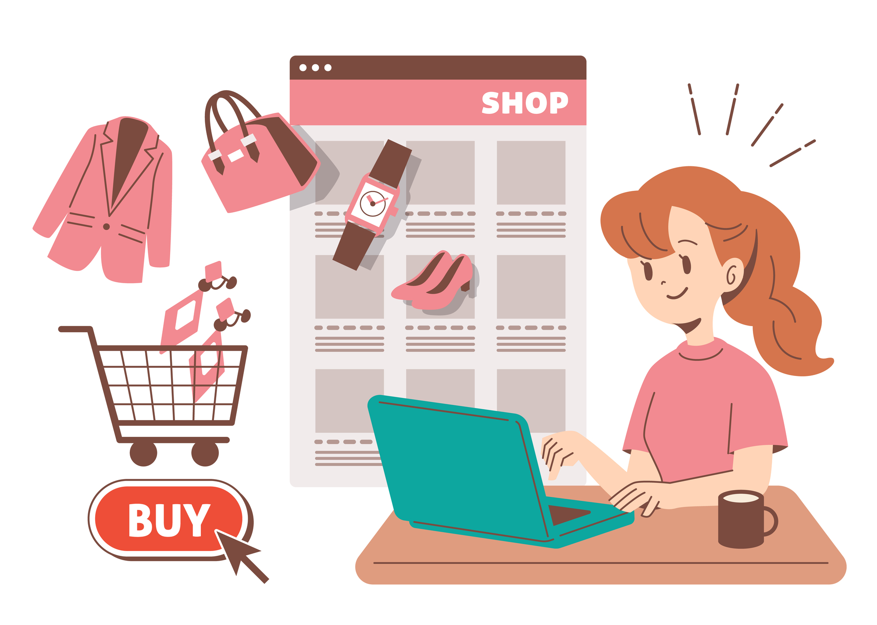
他常常会上购物______，网购一些东西

Slide 4

现代很多________都能在网络上找到

Slide 5
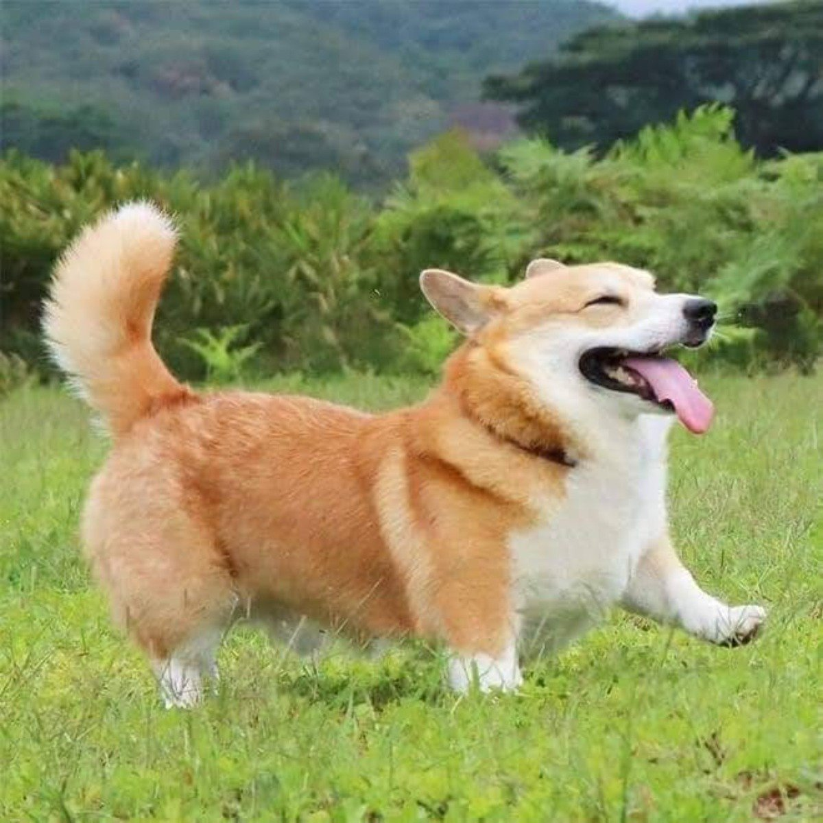
台湾人会____小狗________狗狗

Slide 6
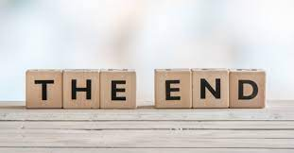
这______剩几个礼拜多就结束了

Slide 7
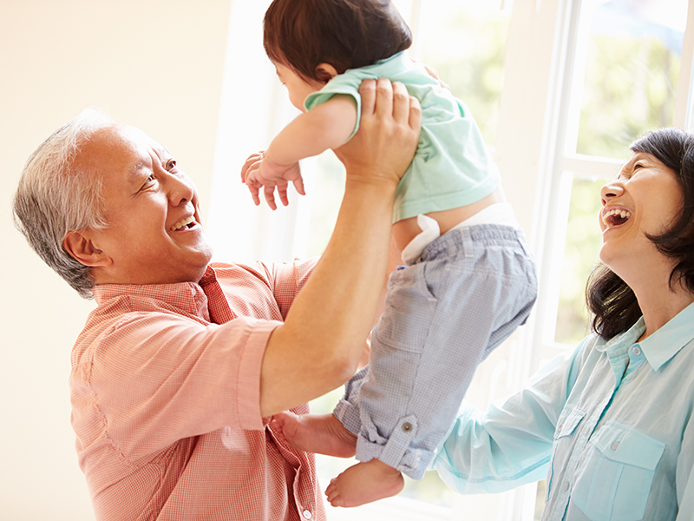
他______后，很长一段时间都是爷爷奶奶带，父母忙于工作没有时间

Slide 8
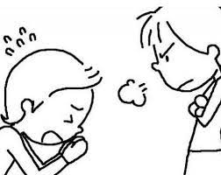
他因为不小心伤到她向她_______

Slide 9
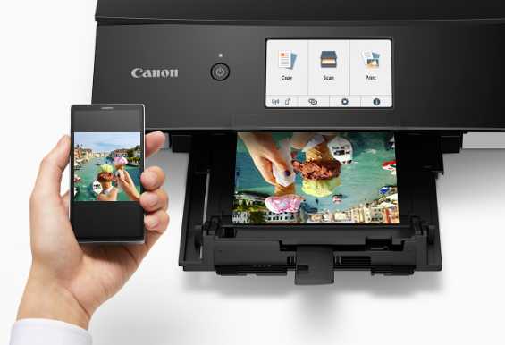
他在办公室用手机_______了照片

Slide 10
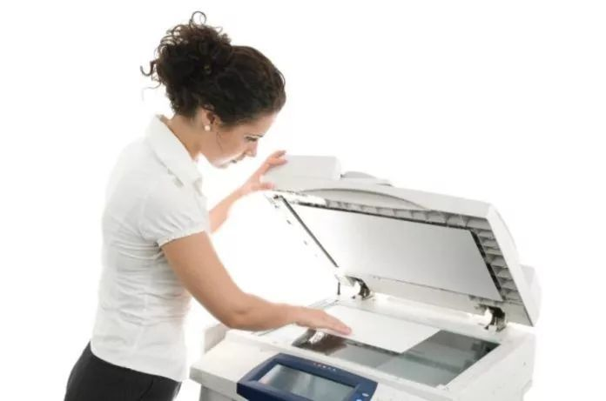
她把从老板那里拿到的文件拿去_______

Slide 11

疑问代词表示任指
这不是任何人的错，谁都不用道歉

Slide 12
谁
什么
哪
哪ㄦ
哪里
怎么
疑问代词

Slide 13
谁
什么
哪
哪ㄦ
哪里
怎么
都、也
+

Slide 14
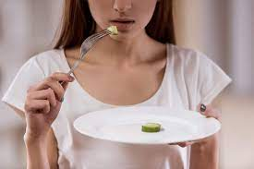
疑问代词表示任指
这么一点食物，谁都吃不饱

Slide 15
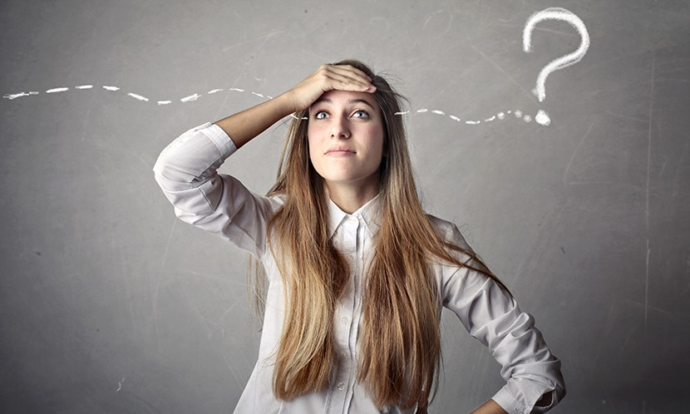
疑问代词表示任指
她完全不记得自己丢了什么东西

Slide 16
请用 造个句子
疑问代词表示任指

Slide 17
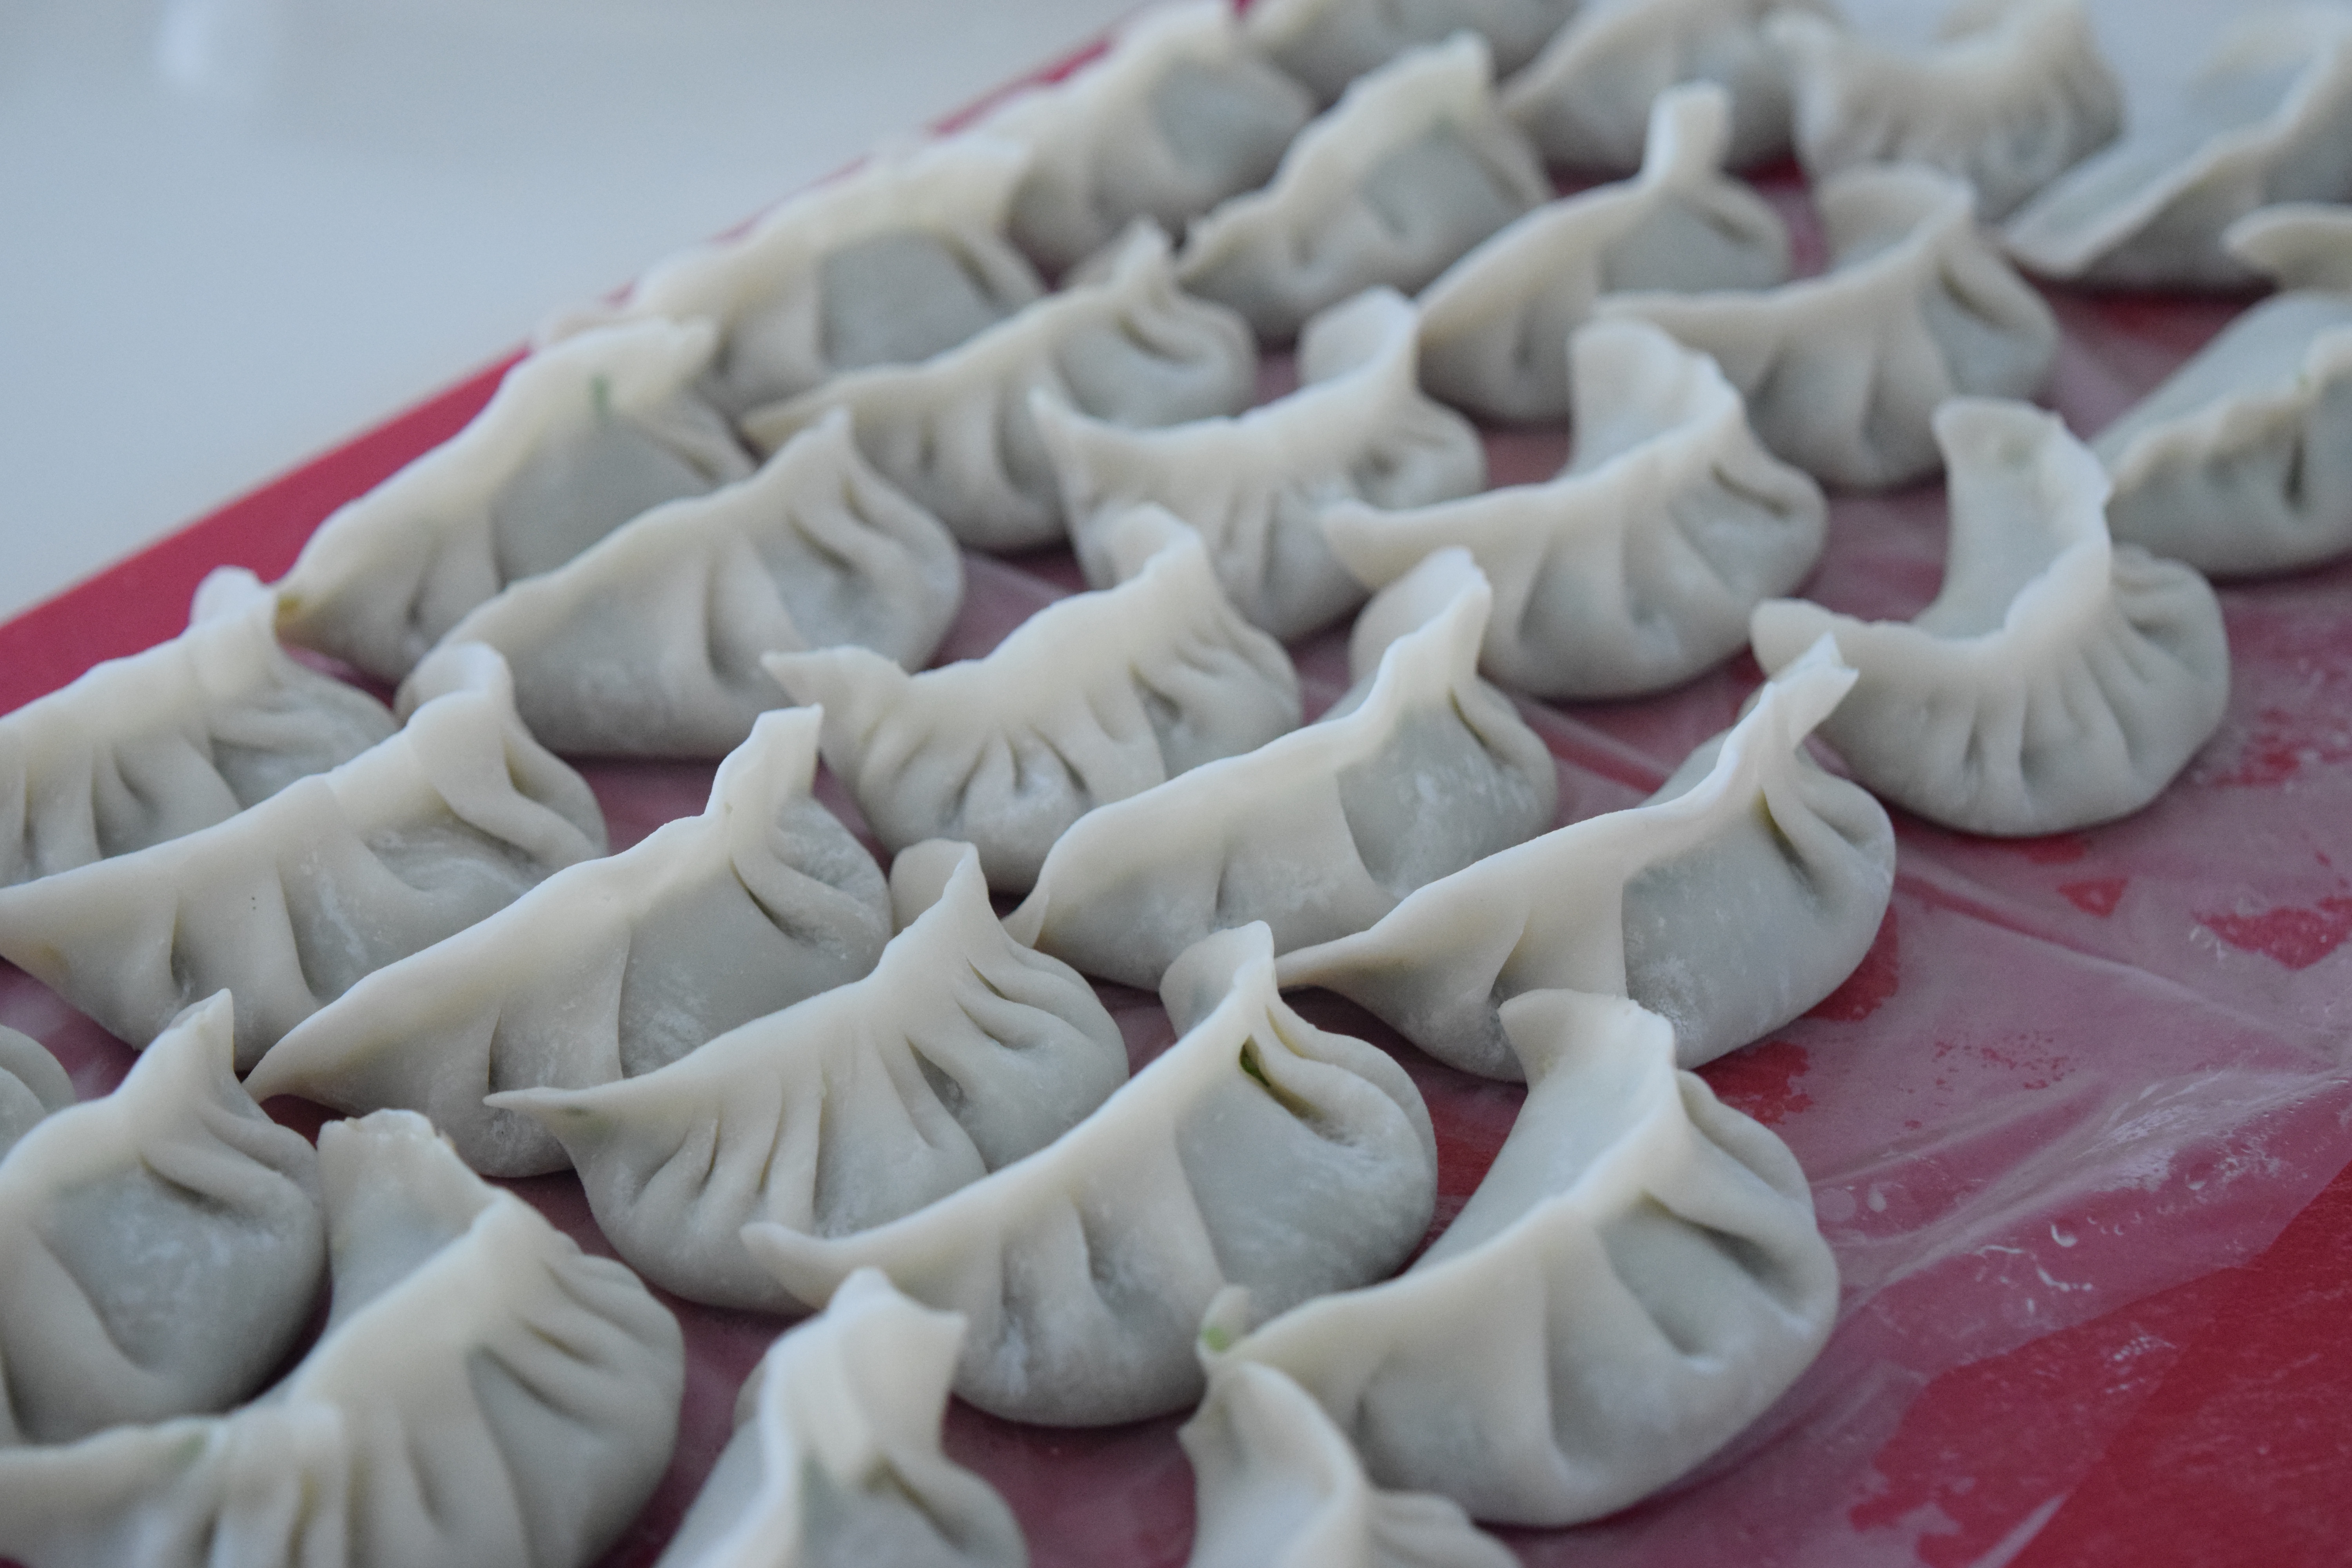
饺子.N
他很喜欢吃饺子，她不但好吃，而且煮起来很方便

Slide 18
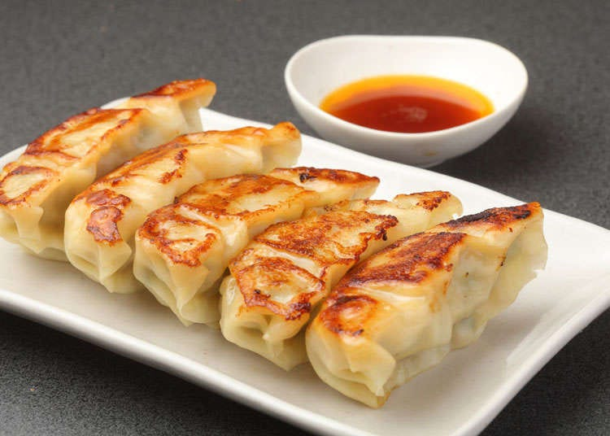
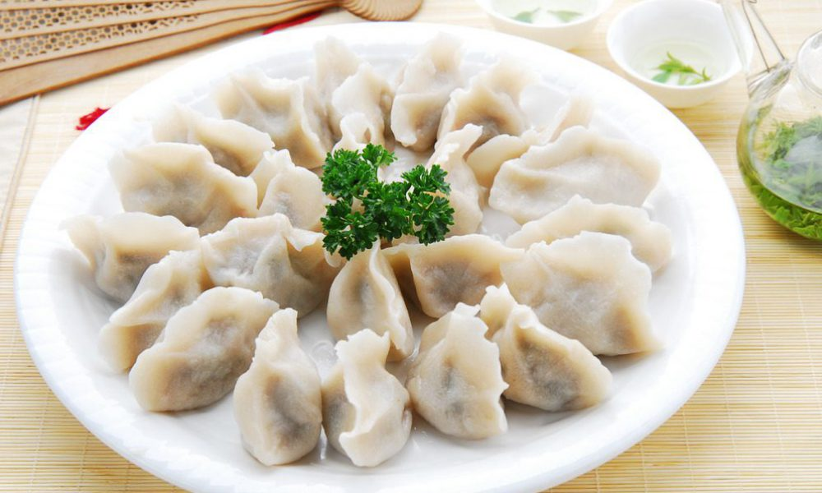
水饺
煎饺

Slide 19
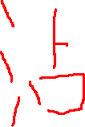
你吃过饺子吗?你觉得怎么样?

Slide 20
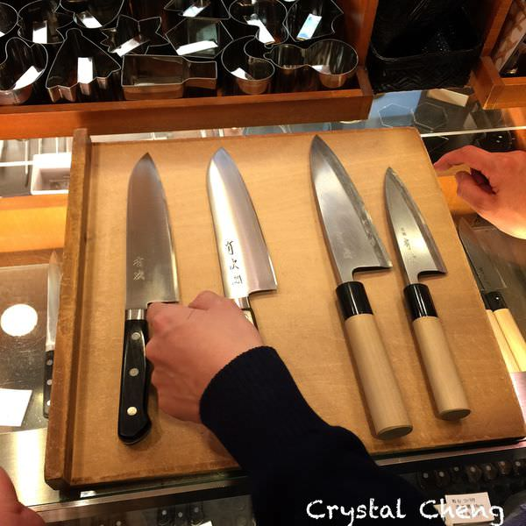
刀.N
她去买了一把刀

Slide 21
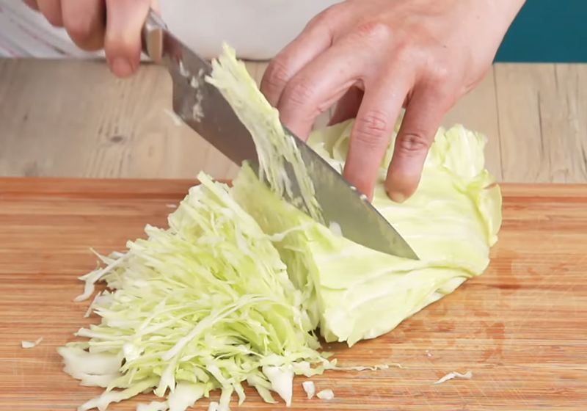
刀.N
她正用菜刀切菜

Slide 22
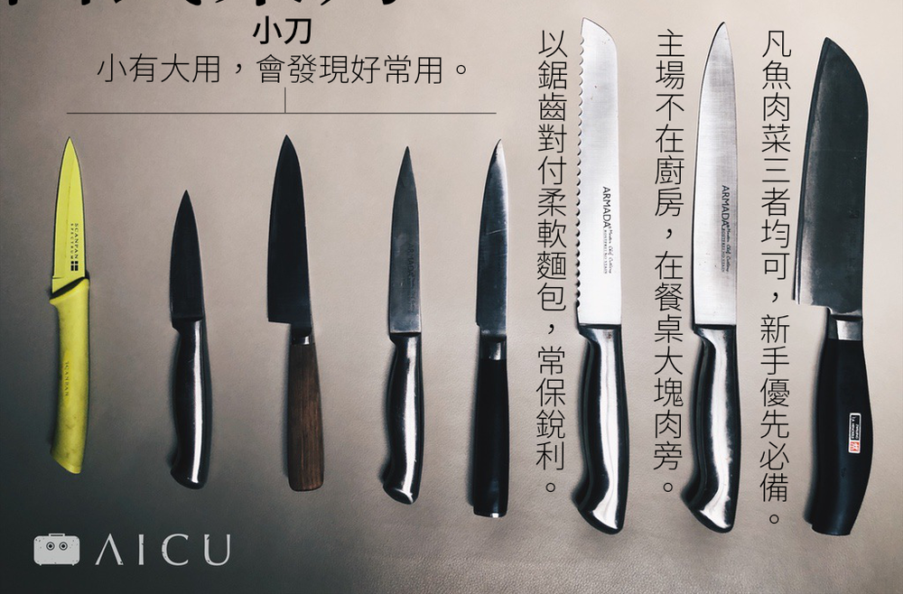
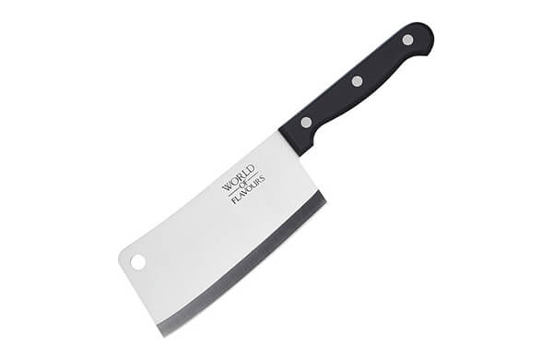
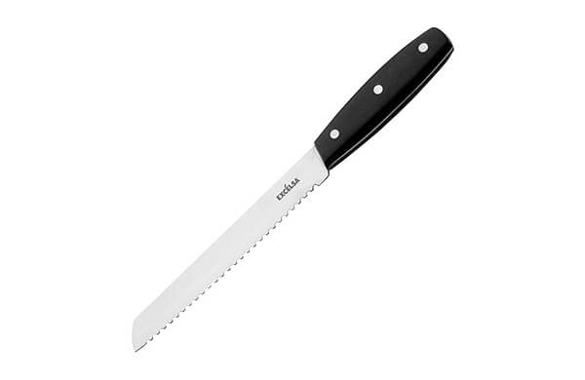
菜刀
中式菜刀
面包刀

Slide 23
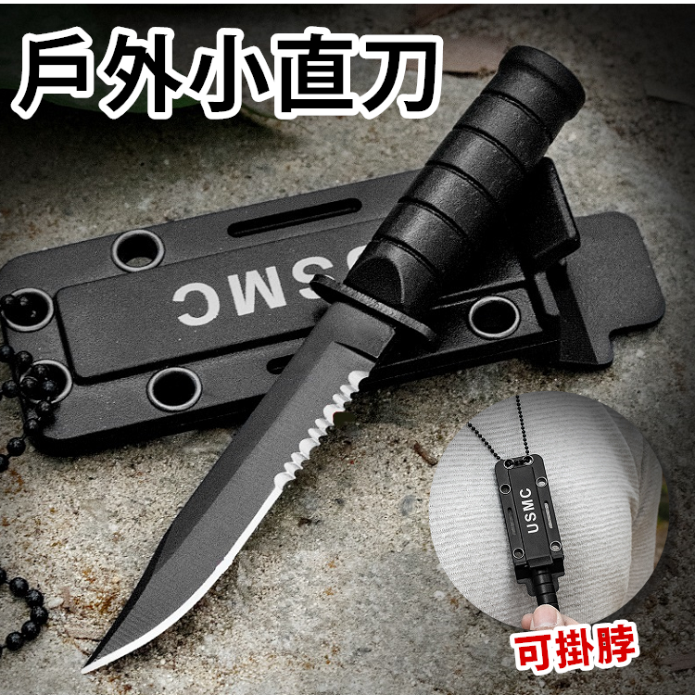
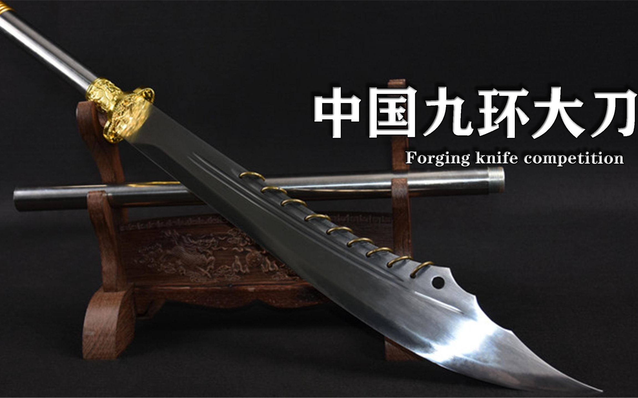
小刀
大刀

Slide 24
你家里有哪种刀呢?

Slide 25
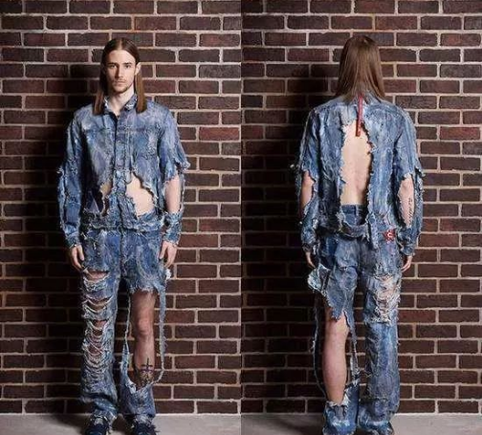
破.adj
他穿着破了很多洞的衣服

Slide 26
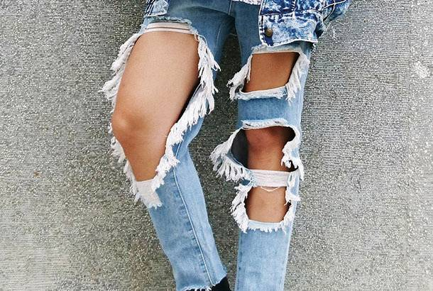
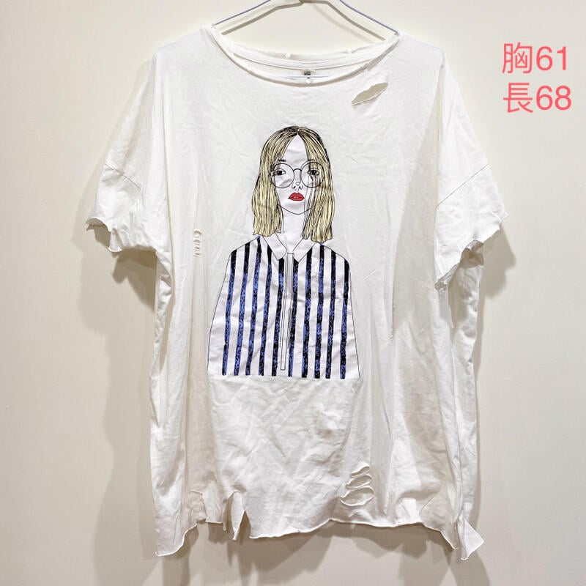
破.adj
他很喜欢破裤跟破衣

Slide 27
你曾经弄破过什么呢?

Slide 28
你觉得破衣破裤怎么样呢?

Slide 29
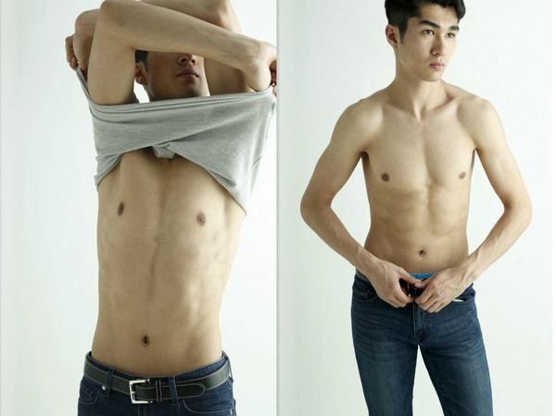
脱.v
他正在脱衣服

Slide 30
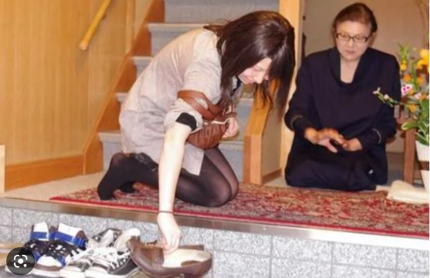
脱.v
进门后脱鞋是他们家的规定

Slide 31
你在哪里会脱鞋呢?

Slide 32
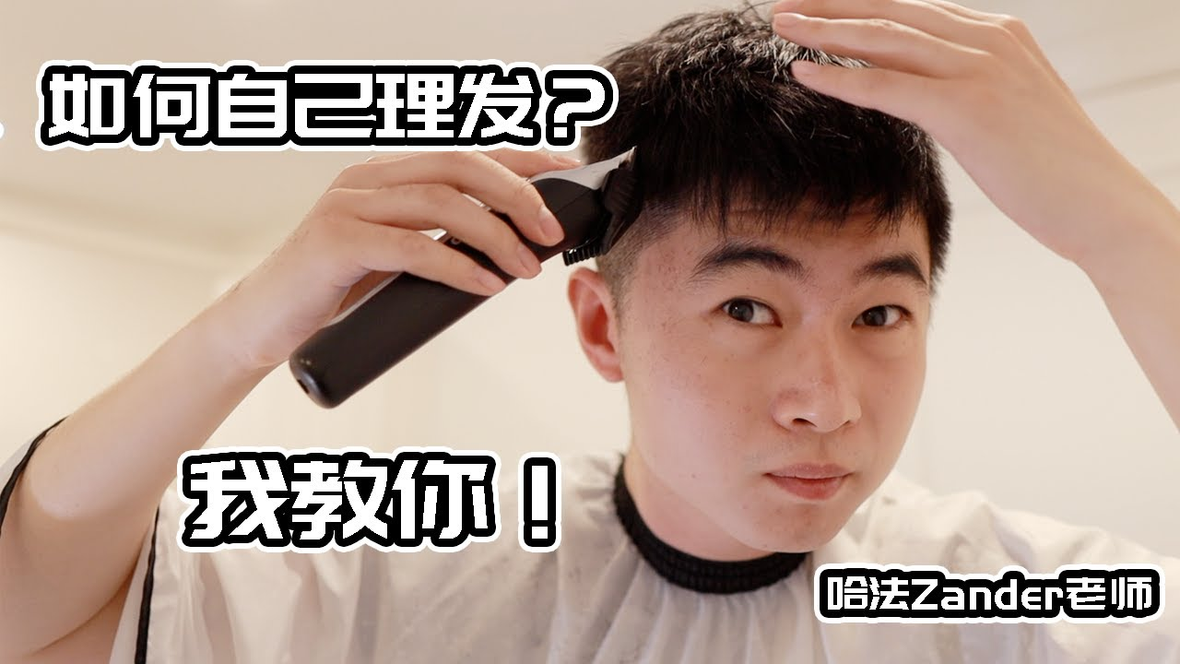
理发.v
他正在教别人自己理发

Slide 33
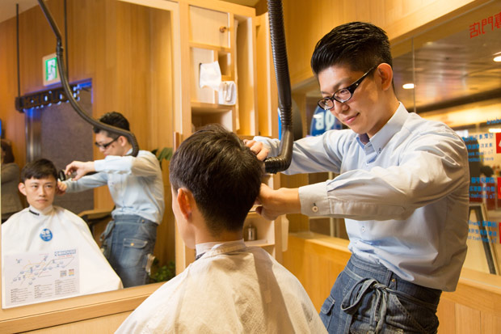
理发.v
理发店的理发师正在帮客人理发

Slide 34
你多久去理一次发呢?

Slide 35
你会选理发师吗?

Slide 36
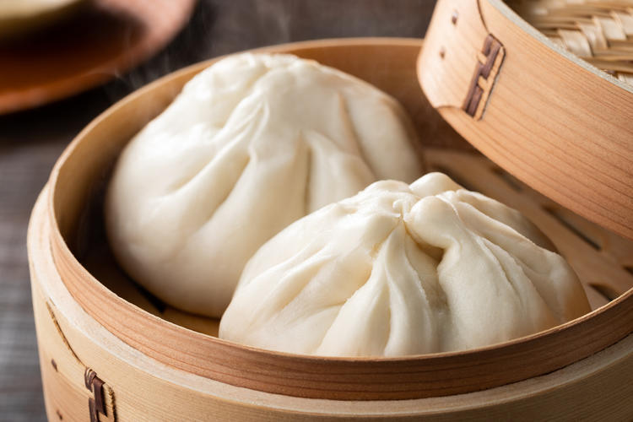
包子.n
笼
他刚做好两颗包子

Slide 37
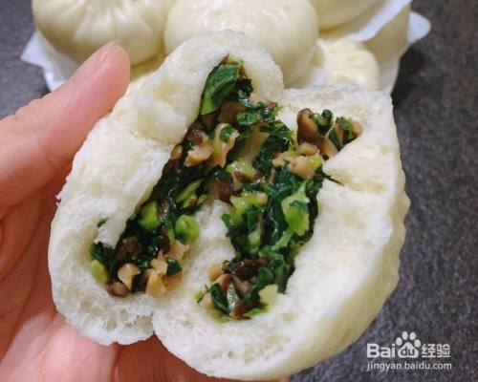
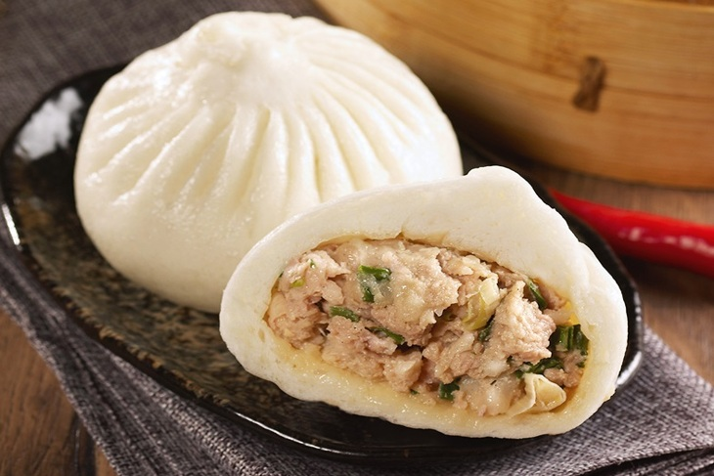
包子.n
肉包 菜包

Slide 38
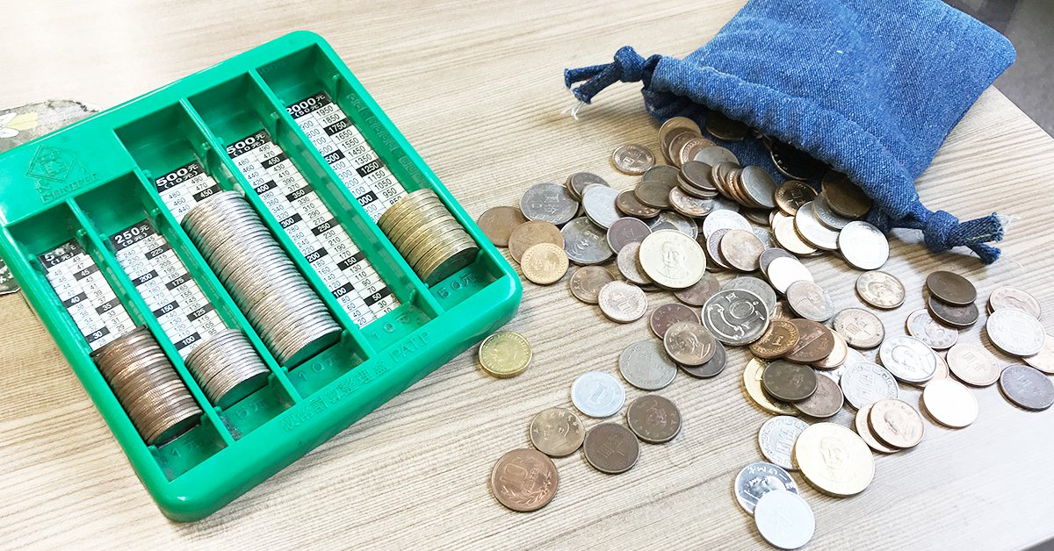
零钱.n
纸钞
他有非常多零钱，因此他的钱包很重

Slide 39
你会在身上准备零钱吗?

Slide 40
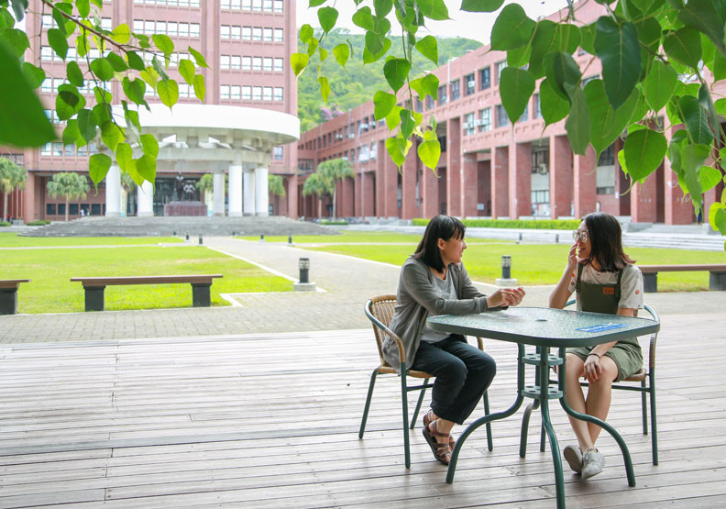
V
上.v
他考上了大学

Slide 41
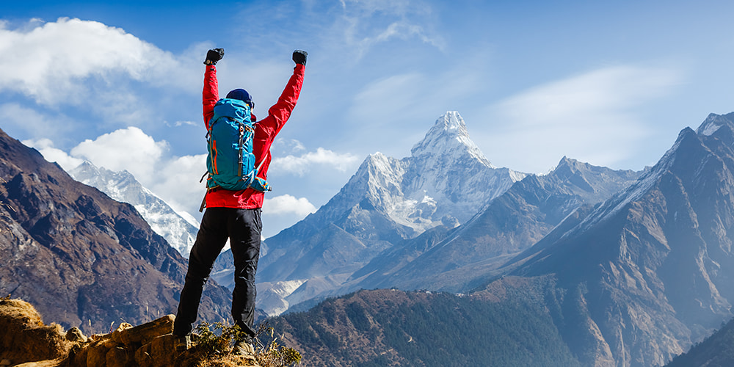
V
上.v
他爬上了那座山的山顶

Slide 42
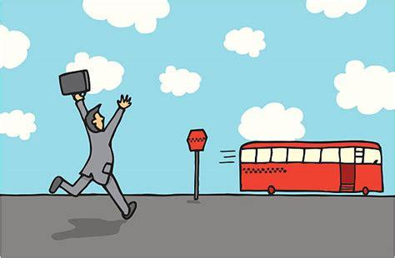
V
上.v
他没坐上那辆公交车

Slide 43
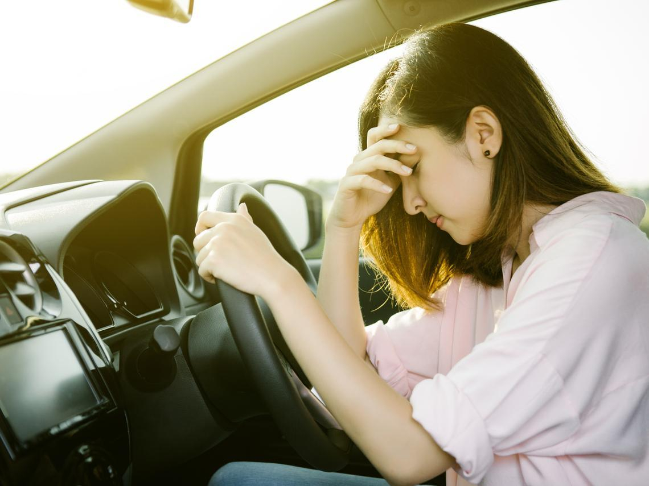

V
上.v
她可能搭不上今天的飞机了

Slide 44
你最近想要做什么呢?

Slide 45
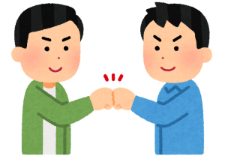
打招呼
他们互相打了招呼

Slide 46
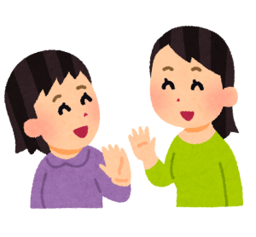
打招呼
她跟她打了声招呼就离开了

Slide 47
你打招呼时有什么习惯呢?

Slide 48
遇到不喜欢的老师你会打招呼吗?

Slide 49
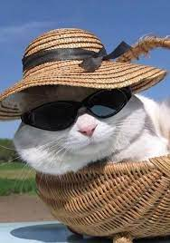
戴.V
牠戴了一顶大帽子

Slide 50
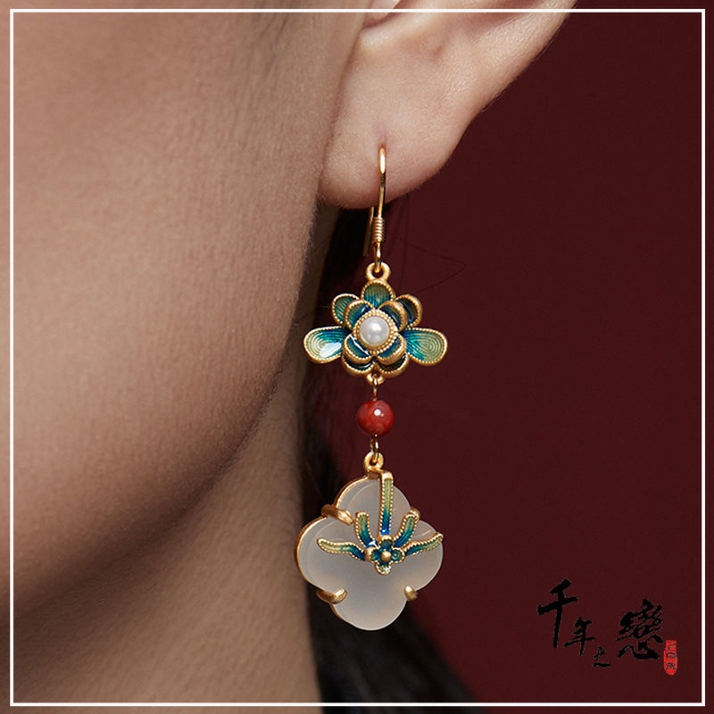
戴.V
他今天戴的耳环很漂亮

Slide 51

眼镜.V
隐形眼镜.V
他今天戴了一副黑色的眼镜

Slide 52
你平常会戴些什么呢?

Slide 53
戴眼镜有哪些不方便呢?
隐形

Slide 54
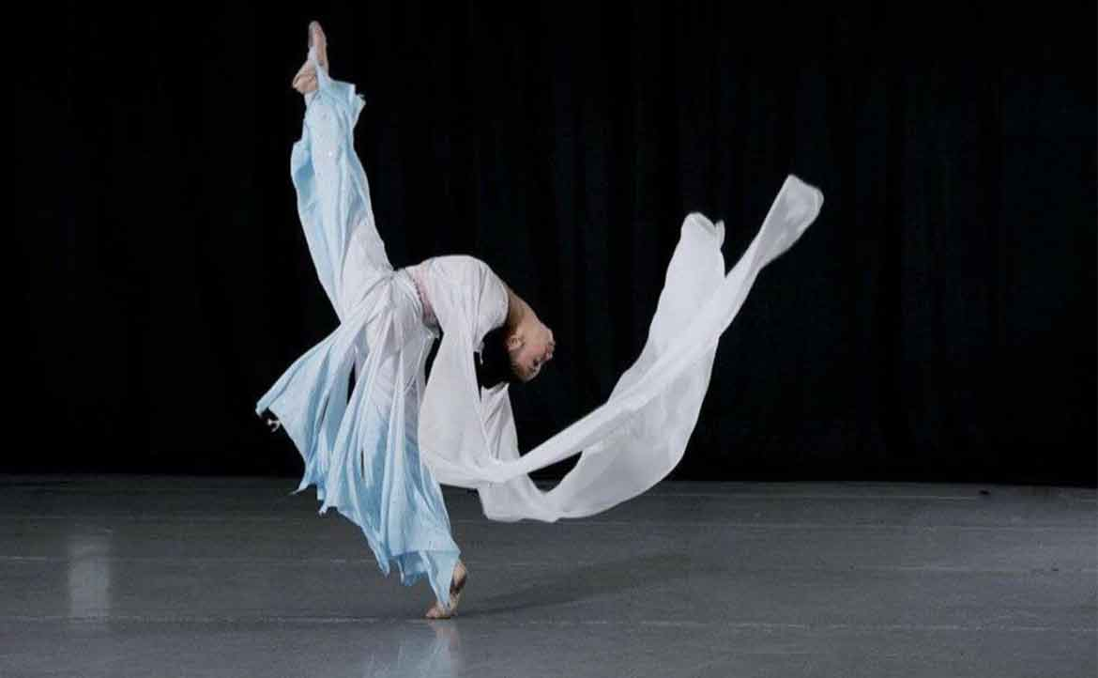
舞蹈.N
他每天会花两个小时练习舞蹈动作

Slide 55
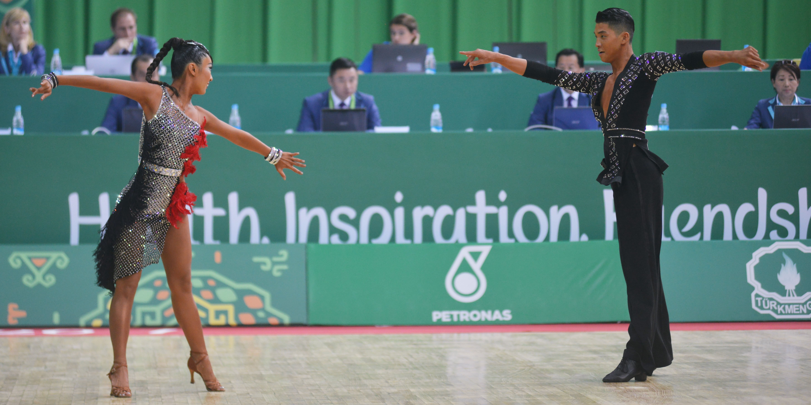
舞蹈.N
他去看了一场舞蹈比赛

Slide 56
你喜欢舞蹈吗?

Slide 57
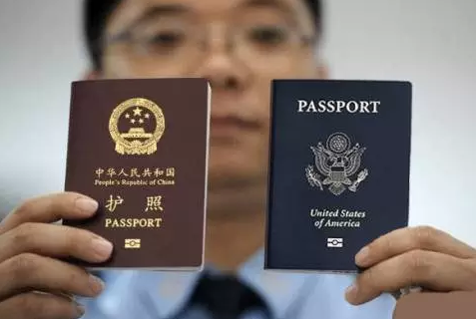
国籍.N
他是有美国国籍的中国人

Slide 58
你觉得哪一国的国籍最好用呢?

Slide 59
抬.V
这个舞蹈动作要求把腿抬得很高

Slide 60
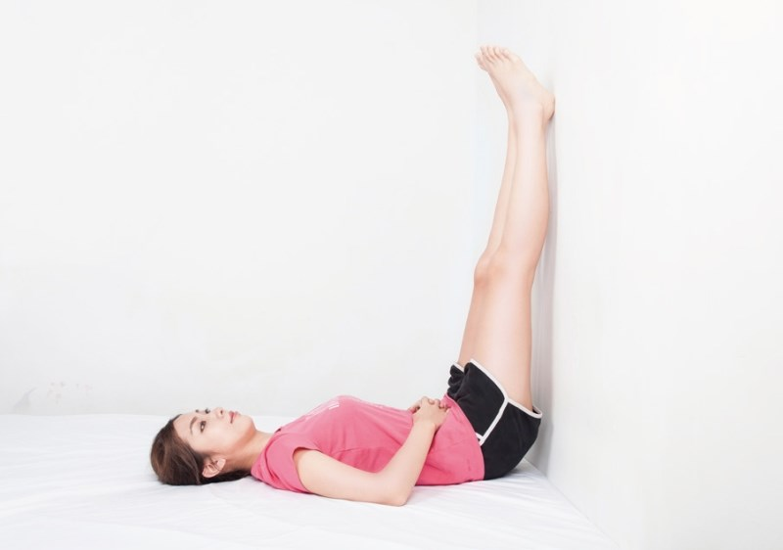
抬.V
举
他正坐在墙边抬腿

Slide 61
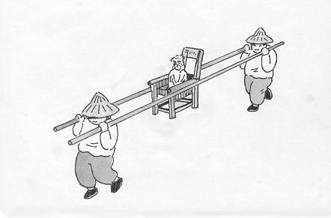
抬.V
他们把他的椅子抬了起来

Slide 62
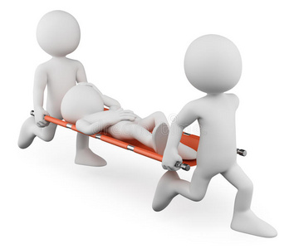
抬.V
他们正在把他抬进医院

Slide 63
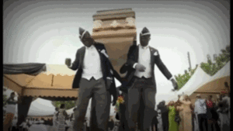
抬.V
他们正抬着他跳舞

Slide 64
你学过哪些运动有抬的动作呢?

Slide 65
你抬过什么东西呢?

Slide 66
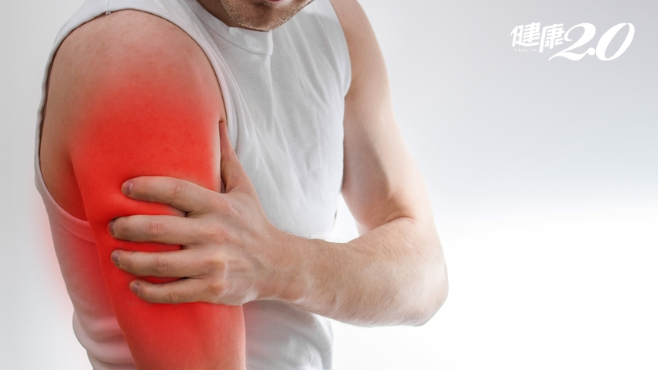
胳膊.N
他的胳膊痛得不行，抬都抬不起来

Slide 67
你曾经因为做了什么让胳膊很痛呢?

Slide 68
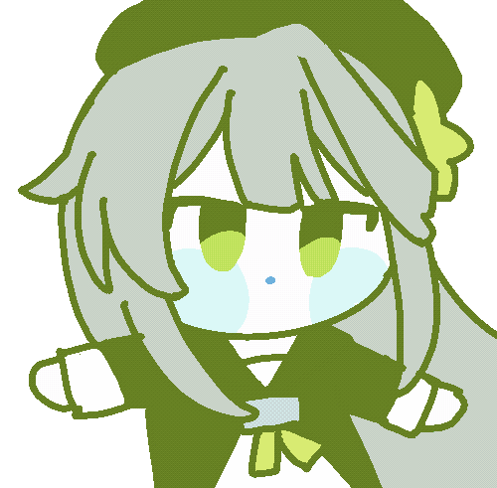
转.V
她正非常快的在转圈

Slide 69

转.V
她转了转头，脖子还是很疼

Slide 70

转.V
他开车突然来了一个很急的左转

Slide 71
你运动前会怎么热身呢?

Slide 72

V
出来
她把心里的话跟她说了出来

